Slide 1

Metodyki wytwarzania oprogramowania
Różnice i zastosowania
Prezentację przygotowali:
Łukasz Curyło
Oskar Choma
David Czarnecki

Slide 2
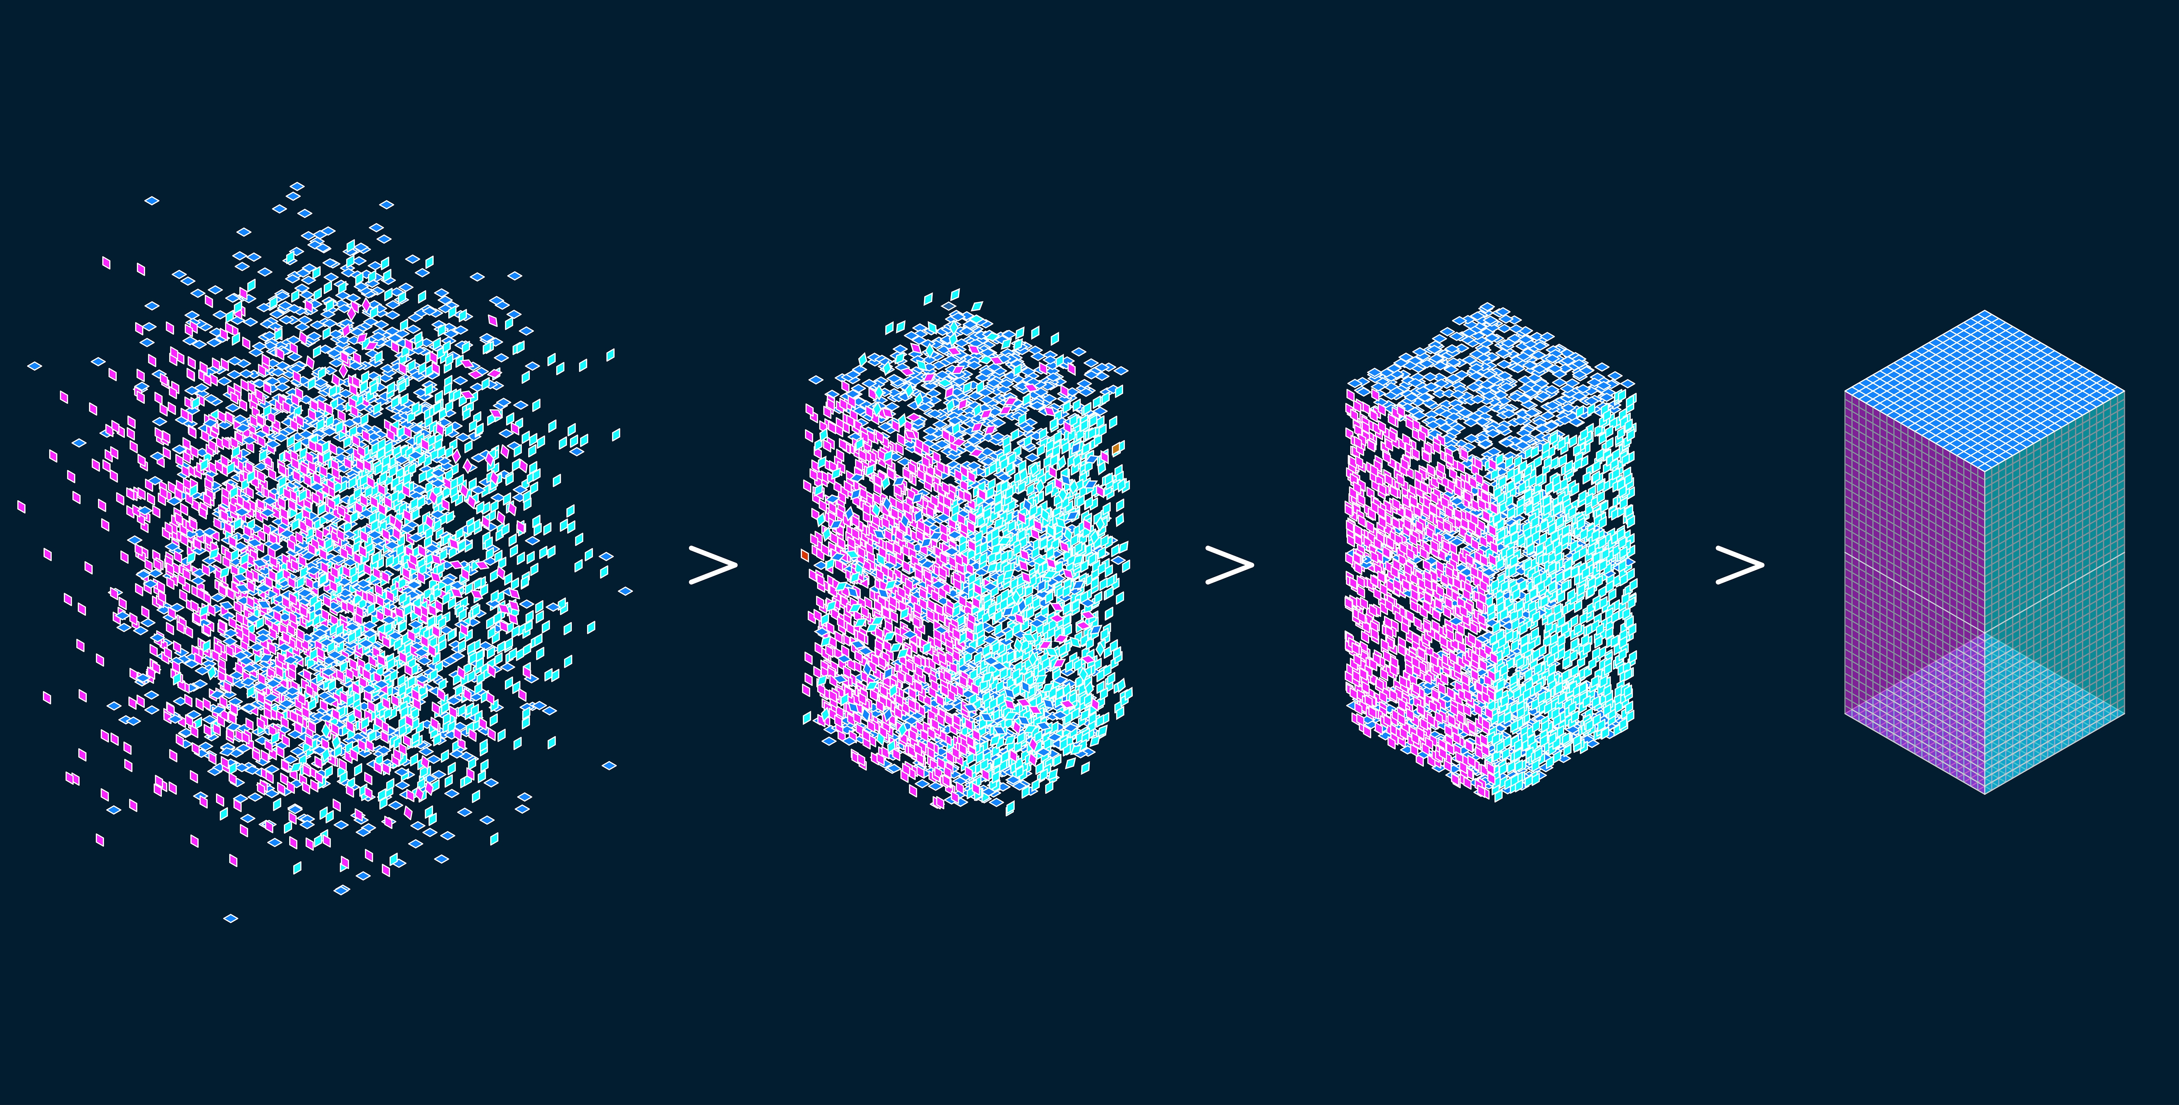

Czym są metodyki wytwarzania oprogramowania?
W największym skrócie, są to zestawy modeli, pojęć, technik i sposobów prowadzenia procesu tworzenia oprogramowania wspomagający jego produkcję, utrzymanie oraz planowanie.

Slide 3
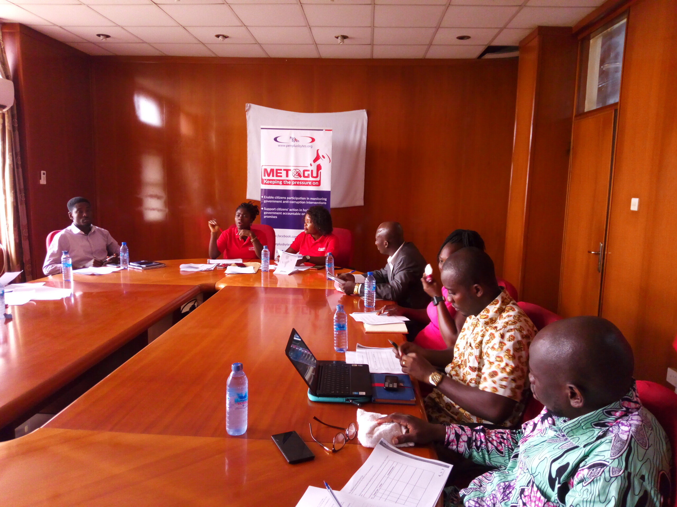
Cele
Dzięki metodykom dzielimy działania zespołu, tak aby uzyskać produkt, który spełnia oczekiwania klienta w jak najkrótszym czasie przy uzyskaniu maksymalnej jakości. Z tego powodu, cechami wspólnymi każdej z metod jest zapewnienie:
1
Prostej w zarządzaniu struktury
2
Maksymalnej jakości produktu
3
Kontroli postępu
4
Efektywności zużycia zasobów (pieniądze/personel)
5
Elastyczności projektu

Slide 4
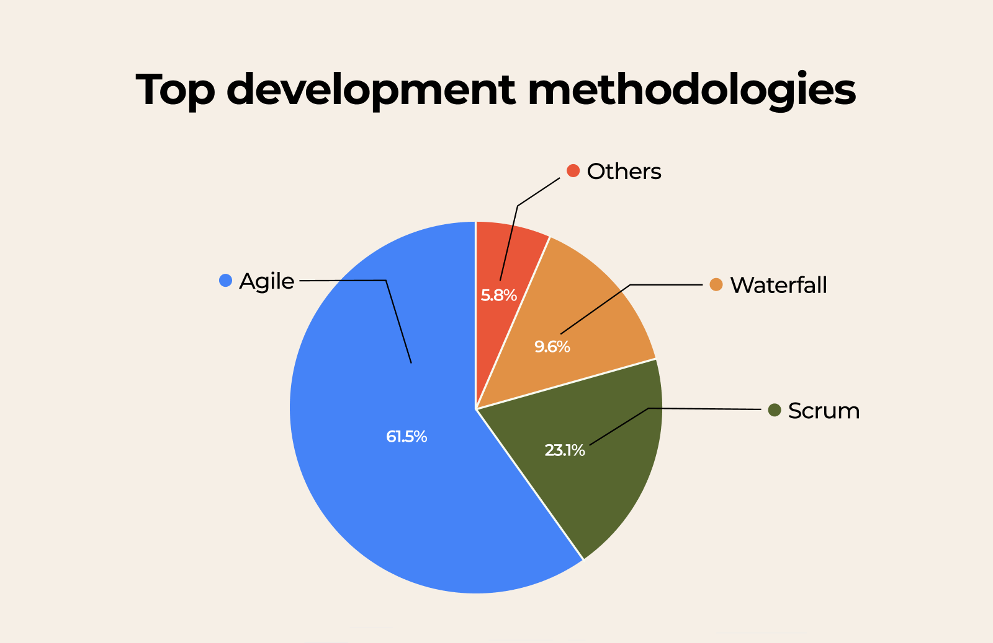
Najczęściej wykorzystywane metodologie

Slide 5
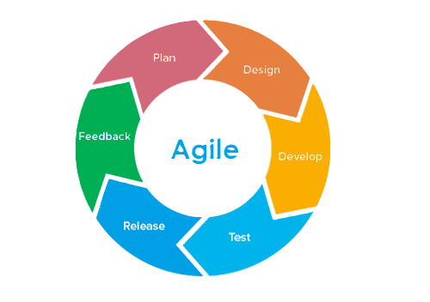
Agile
Agile to podejście oparte na iteracjach i współpracy z klientem. Projekt jest dzielony na krótkie okresy zwane sprintami, w trakcie których dostarcza się działające fragmenty oprogramowania. Jest to stosowane w projektach, w których wymagania mogą ulegać zmianie. Przykład zastosowania to rozwijanie aplikacji mobilnej. Proces tworzenia aplikacji mobilnej jest często dynamiczny, a wymagania mogą ulegać zmianie w miarę postępów projektu. W podejściu Agile, taki projekt może być podzielony na etapy, podczas których dostarcza się kolejne funkcje. Ta metodologia najbardziej nadaje się do projektów, w których współpraca z klientem oraz możliwość dostosowania się do nowych potrzeb to klucz do sukcesu.

Slide 6
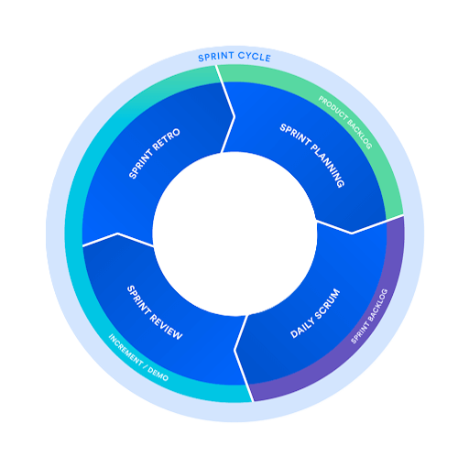
Scrum
Metoda Scrum: Może mieć zastosowanie w realizacji procesów produkcyjnych w oparciu o metodyki zwinne zgodne z manifestem Agile. Załóżmy, że firma zajmuje się tworzeniem oprogramowania do zarządzania projektami. Wykorzystanie metodyki Scrum w tym przypadku oznaczałoby podział pracy na krótkie sprinty, które trwają, na przykład, dwa tygodnie, w którym zespół planuje, wykonuje i dostarcza produkt lub usługę. Każdy sprint kończy się dostarczeniem nowej funkcjonalności lub usprawnienia oprogramowania, a zespoły regularnie spotykają się na spotkaniach Scrum, aby monitorować postęp, sprawdzić czy udało się osiągnąć to co zespół oczekiwał i planować kolejne kroki. Zespół ma swojego Product Ownera, który dba o wizję produktu, a także o to, by produkt przynosił zyski. Czasami częścią drużyny jest Scrum Master, czyli osoba, która pomaga zespołowi pozostać na właściwym torze oraz odpowiada za dopinanie terminów.

Slide 7
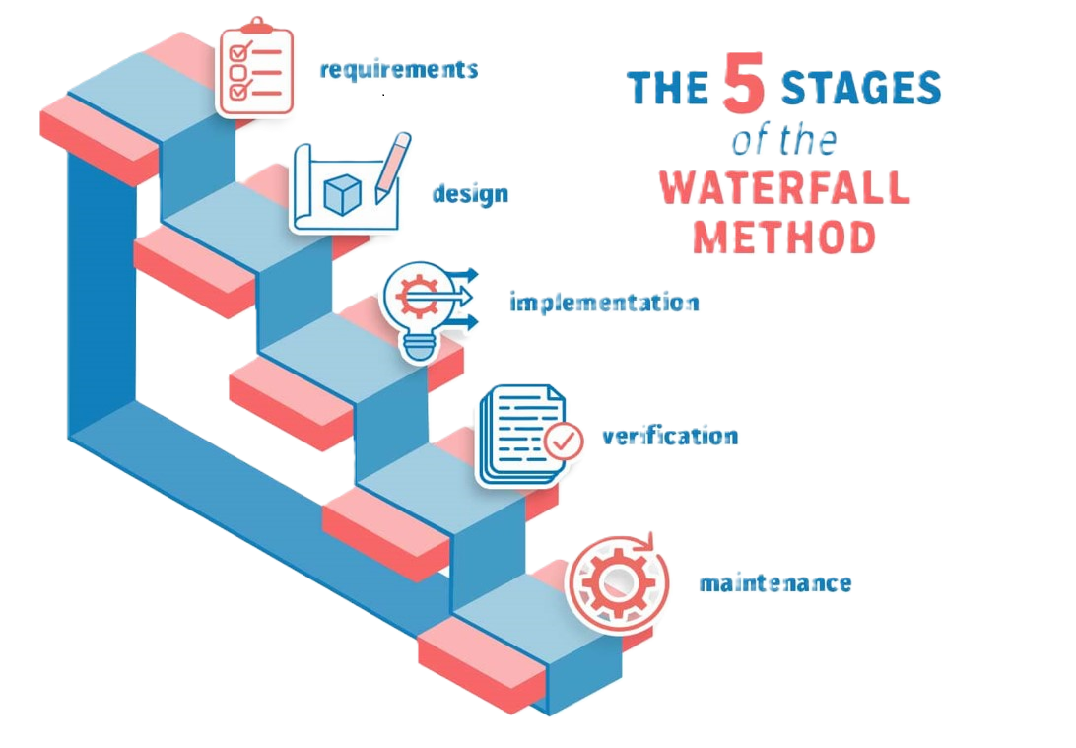
Waterfall
Metoda kaskadowa (Waterfall): Przykładem może być projekt budowy mostu. W tym przypadku wymagania są zazwyczaj dobrze zdefiniowane, a proces budowy mostu można podzielić na etapy, takie jak projektowanie, budowa filarów, montaż przęseł itp. Każdy etap musi zostać ukończony przed rozpoczęciem kolejnego. To podejście jest również stosowane w projektach tworzenia oprogramowania, zwłaszcza wtedy, gdy wymagania są stabilne i mało podatne na zmiany. Metodyka Waterfall była tradycyjnie stosowana w projektach informatycznych, zwłaszcza w przeszłości, gdy wymagania projektu były bardziej ustalone i mniej podatne na zmiany. Waterfall bywa wykorzystywany przy tworzeniu baz danych oraz projektowaniu stron internetowych.

Slide 8
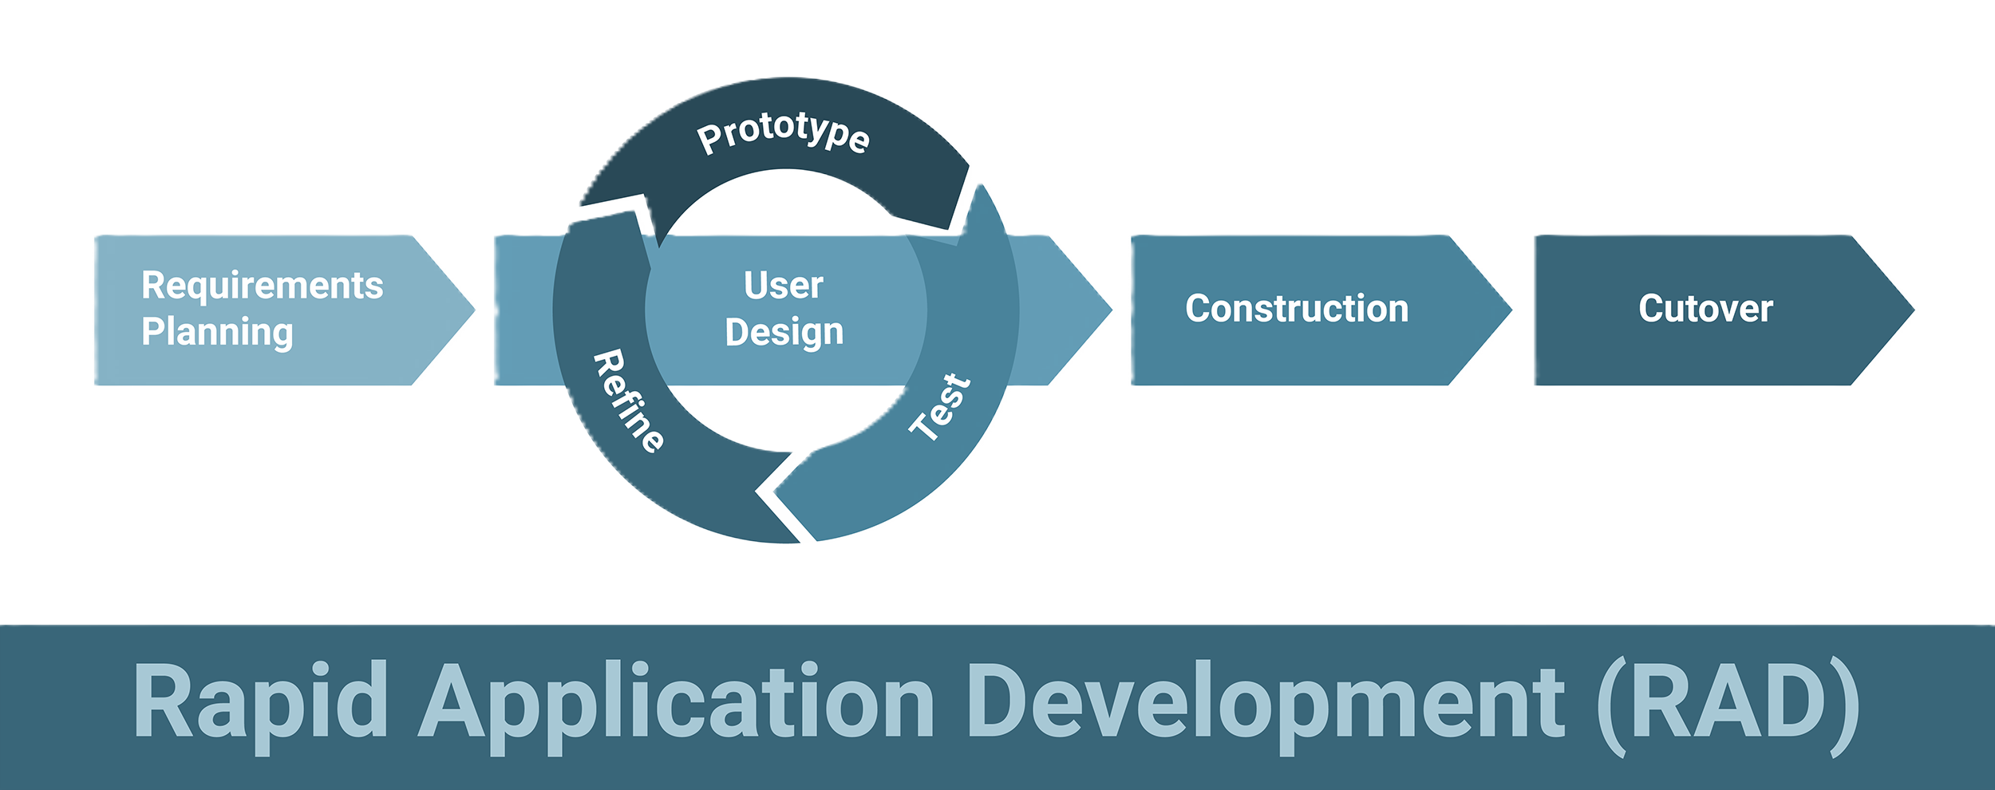
Rapid Application Development
Rapid Application Development (RAD) to metoda rozwoju oprogramowania, która skupia się na przyspieszeniu procesu tworzenia aplikacji poprzez maksymalizowanie zaangażowania klienta i zespołu projektowego, a także minimalizowanie formalności i zbędnego biurokratyzmu. Umożliwia to uzyskanie pewnego efektu już w pierwszych krokach programistycznych, jednocześnie stanowi poważne zagrożenie dla projektów o większych rozmiarach ze względu na łatwość nieprzemyślanego modyfikowania. Metoda RAD jest szczególnie przydatna w projektach, gdzie wymagania są trudne do zrozumienia na samym początku, a klient potrzebuje elastycznego podejścia do dostosowywania projektu do zmieniających się potrzeb.

Slide 9
Wybór optymalnej metodyki
Wybór optymalnej metodyki zależy od wielu czynników, w tym:
1
Rodzaj projektu: Czy projekt jest prosty i ma jasno zdefiniowane wymagania, czy bardziej złożony i dynamiczny? Dla projektów znanego celu i stałych wymagań metoda kaskadowa może być odpowiednia, podczas gdy projekty zmiennych wymagań mogą korzystać z metodyk Agile.
2
Wymagania klienta: Ważne jest, aby dostosować metodykę do oczekiwań i potrzeb klienta. Jeśli klient wymaga elastyczności i możliwości częstego dostarczania funkcji, metodyka Agile lub Scrum może być odpowiednia.
3
Zespół projektowy: Musimy upewnić się, że zespół ma odpowiednią wiedzę i doświadczenie, aby efektywnie stosować wybraną metodykę. To, że określona metodyką wydaje się najlepsza patrząc na suche dane, nie oznacza że możemy pozwolić sobie na odrzucenie potrzeb zespołu.
4
Ryzyko projektu: Ocen ryzyko związane z projektem. Jeśli istnieje wysokie ryzyko zmiany wymagań lub techniczne, Agile może być bardziej odpowiednie, a jeżeli nie to najlepiej sprawdzi się Waterfall.
5
Termin dostarczenia: Jeśli projekt ma krótki termin dostarczenia, zwinne metodyki lub rapid development mogą pomóc w dostarczeniu wartości klientowi szybciej.
*
Warto również pamiętać, że wiele organizacji łączy różne metodyki w zależności od potrzeb konkretnego projektu (np. "ScrumBan" - połączenie Scruma i Kanbanu). Wybór optymalnej metodyki powinien być dokładnie uzasadniony i dostosowany do konkretnej sytuacji projektowej.

Slide 10
Koniec
Prezentację przygotowali:
Łukasz Curyło
Oskar Choma
David Czarnecki

